Slide 1
সকলকে শুভেচ্ছা

Slide 2
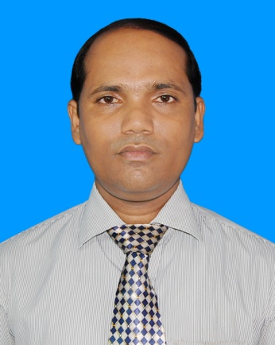
পরিচিতি
জয়দেব কুমার মন্ডল
সহকারী শিক্ষক (কম্পিউটার)
E-mail-joyshinha@gmail.com
Cont:01775902929
শ্রেণি : সপ্তম
বিষয় : বাংলা ১ম পত্র
কবিতা : “সাম্য”
সময় : ৫০ মিনিট।
পৈকখালী হাজী এস এন জামান মাধ্যমিক বিদ্যালয়।
ভান্ডারিয়া, পিরোজপুর।

Slide 3
সম-অধিকার
একতা
সমতা
উপরের ছবিগুলো দেখে কী বুঝতে পারতেছ ?
ছবিগুলোতে কিসের কথা বলা হয়েছে ?
এগুলোকে আমরা এককথায় কী বলতে পারি ?

Slide 4
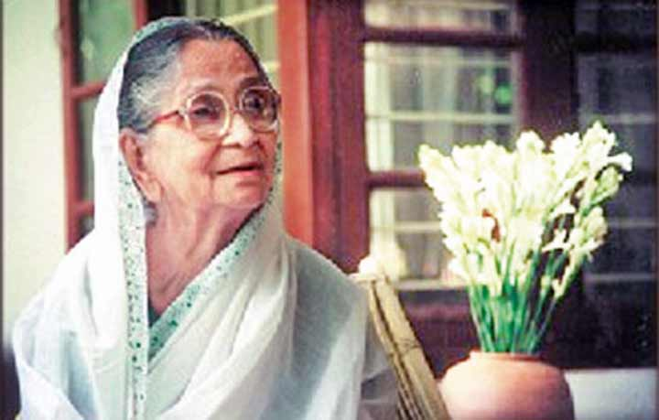
“সাম্য”
সুফিয়া কামাল

Slide 5
শিখনফল
এই পাঠ শেষে শিক্ষার্থীরা ---
কবি পরিচিতি বলতে পারবে;
নতুন শব্দগুলো বাক্যে প্রয়োগ করতে পারবে;
ধর্ম-বর্ণ-গোত্র-শ্রেণি ভেদে সকল মানুষের মধ্যে সম্প্রীতি ও সহমর্মিতা বোধ সৃষ্টি করতে পারবে;

Slide 6
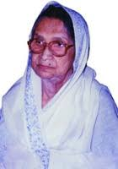
কবি পরিচিতি
তিনি ১৯৯৯ সালে মৃত্যুবরন করেন ।
সুফিয়া কামাল ১৯১১ সালে বরিশালে জন্মগ্রহন করেন ।
তাঁর উল্লেখযোগ্য কাব্যগ্রন্থঃ---”সাঁজের মায়া” , “মায়া কাজল” , “কেয়ার কাঁটা” ।
তিনি ছিলেন একজন সফল সংগঠক ও নারীনেত্রী ।
সুফিয়া কামাল
তিনি ভাষা আন্দোলনে সক্রিয়ভাবে অংশগ্রহন করেছেন এবং সকল আন্দোলন-সংগ্রামে নারীদের অংশগ্রহন করার জন্য উদ্বুদ্ধ করেছেন ।
সাম্প্রদায়িকতা ও মৌলবাদের বিপক্ষে তিনি সব সময় সোচ্চার ছিলেন ।
স্বাধীন বাংলাদেশে নারীজাগরণ বিশেষ করে নারীদের সম-অধীকার প্রতিষ্ঠার আন্দোলনে তিনি অগ্রণী ভুমিকা পালন করেছেন। ।

Slide 7
একক কাজ
১. কবি সুফিয়া কামাল কত খ্রিষ্টাব্দে জন্মগ্রহন করেন?
উত্তর- ১৯১১ খ্রিষ্টাব্দে ।
২. কবি সুফিয়া কামাল কি কি পুরস্কার লাভ করেন?
উত্তর- বাংলা একাডেমি, একুশে পদক।

Slide 8
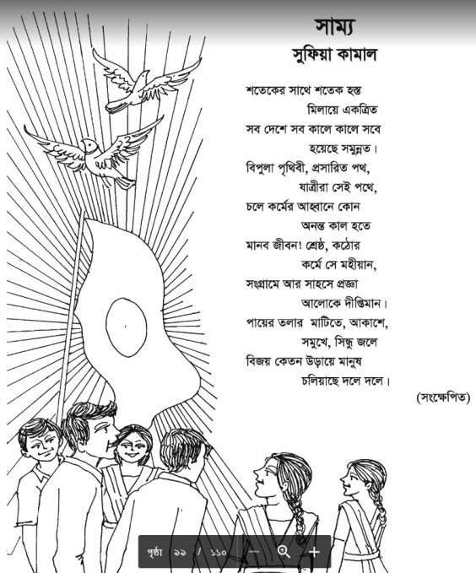
কবিতা আবৃত্তি শুনি
আদর্শ পাঠ

Slide 9
সরব পাঠ

Slide 10
আজকের পাঠের নতুন শব্দের অর্থ জেনে নিই
প্রসারিত
বিস্তার লাভ করেছে এমন।
দীপ্তিমান
উজ্জ্বল

Slide 11
আরো কিছু শব্দার্থ শিখে নিই
সিন্ধু
সমুদ্র,সাগর
কেতন
পতাকা

Slide 12
জোড়ায় কাজ
নিচের শব্দগুলি দিয়ে বাক্য গঠন কর
মহিয়ান
দীপ্তিমান
শতেক
সংগ্রাম
অনন্ত
সমুন্নত
সিন্ধু
কেতন
বিপুল

Slide 13
কবিতা বিশ্লেষণ
শতেকের সাথে শতেক হস্ত
মিলায়ে একত্রিত
সব দেশে সব কালে কালে সবে
হয়েছে সমুন্নত।

Slide 14
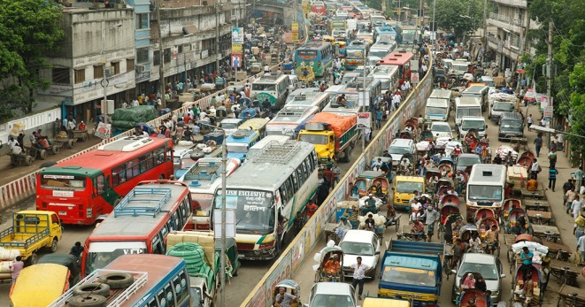
কবিতা বিশ্লেষণ
বিপুলা পৃথিবী, প্রসারিত পথ,
যাত্রীরা সেই পথে,
চলে কর্মের আহবানে কোন
অনন্ত কাল হতে

Slide 15
কবিতা বিশ্লেষণ
মানব জীবন! শ্রেষ্ঠ,কঠোর
কর্মে সে মহীয়ান,
সংগ্রামে আর সাহসে প্রজ্ঞা
আলোকে দিপ্তীমান।

Slide 16
কবিতা বিশ্লেষণ
পায়ের তলার মাটিতে,আকাশে,
সমুখে, সিন্ধু জলে
বিজয় কেতন উড়ায়ে মানুষ
চলিয়াছে দলে দলে।

Slide 17
দলগত কাজ
ক দলঃ কবি কেন সাম্যের কথা বলেছেন?
খ দলঃ ‘শতেকের সাথে শতেক হস্ত মিলায়ে একত্রিত’ বলতে কবি কী বুঝিয়েছেন?

Slide 18
মূল্যায়ন
উত্তর
সংগ্রাম আর সাহসের মাধ্যমে কী অর্জিত হয়?
গভীর জ্ঞান
সাম্য কবিতার মূল সুর কী?
সমৃদ্ধি
কবি সুফিয়া কামাল কীসের বিপক্ষে সবসময় সক্রিয় ছিলেন?
সাম্প্রদায়িকতা
পৃথিবীর বহু দেশ উন্নত হয়েছে কীসের মাধ্যমে?
সকলকে নিয়ে কাজ করে
মানবজীবনে সংগ্রামে আর সাহসে কী প্রকাশ পায়?
বুদ্ধি

Slide 19
বাড়ির কাজ
“একতাবদ্ধ হয়ে কাজ করলে সবখানে জয় নিশ্চিত” উক্তিটির বিশ্লেষন কর ।

Slide 20
সবাইকে ধন্যবাদ

